Slide 1
Frage: Wie gut lässt sich ein ML- Algorithmus mit Zeit- und Wetterdaten trainieren?

Slide 2
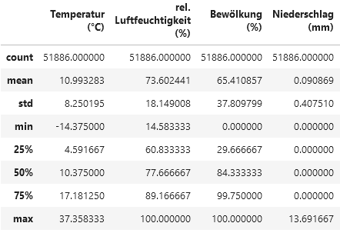

Dataframe - Features
Wetter – Features
(numerisch)
Zeit – Features
(kategorisch)

Slide 3
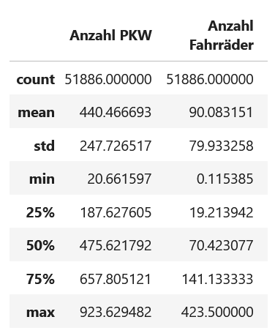
Dataframe - Labels

Slide 4
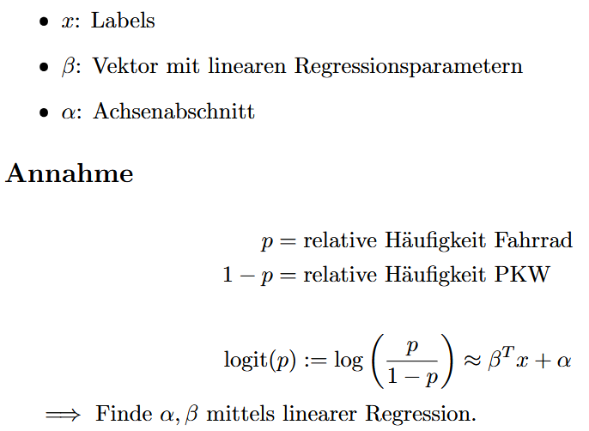
Binomial Logit Regression - Theorie

Slide 5
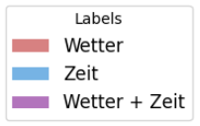
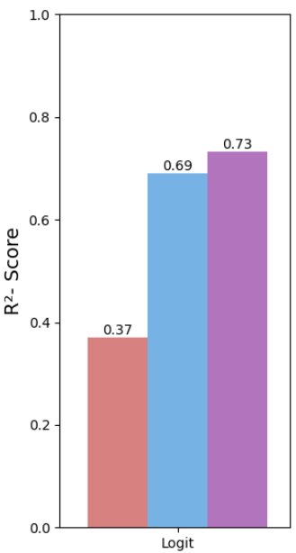
Logit - Auswertung

Slide 6
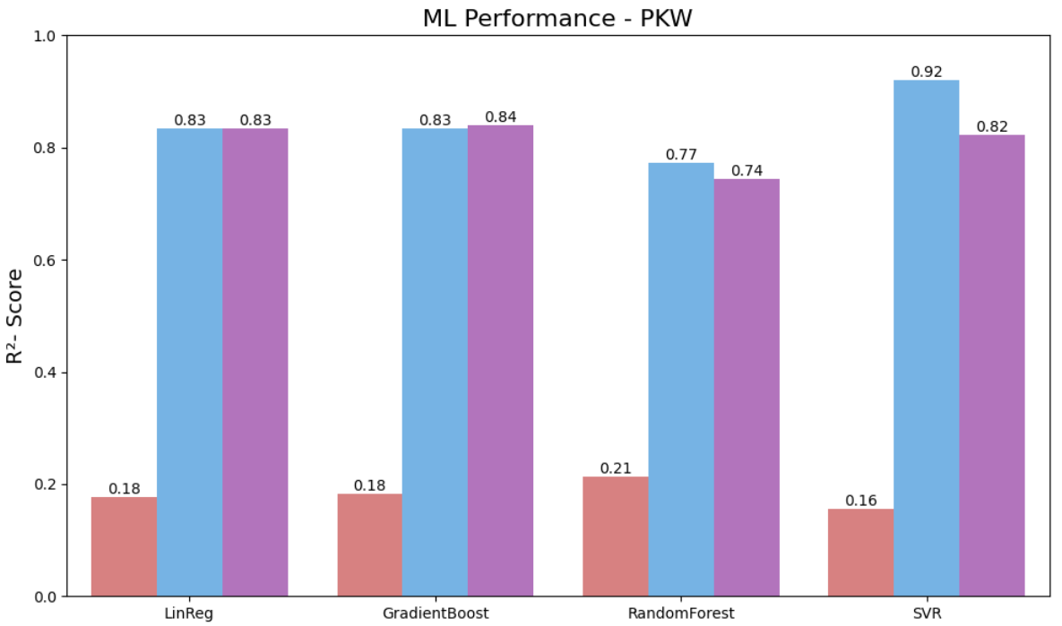
Auswertung - ML Algorithmen

Slide 7
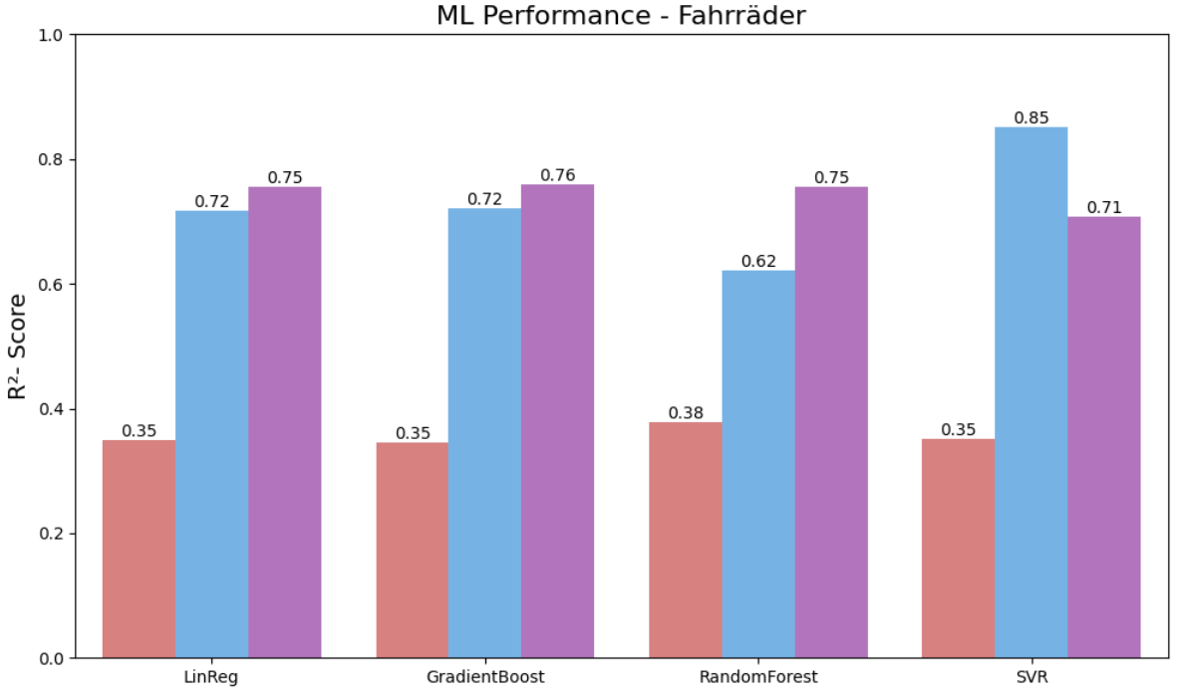
Auswertung - ML Algorithmen

Slide 8
Erflogreichster Algorithmus - SVR
PKW
Verwendete Features: Zeit
[kernel, C, epsilon] = [rbf, 20, 1]
σ = 70,1
Fahrrad
Verwendete Features: Zeit
[kernel, C, epsilon] = [rbf, 20, 1]
σ = 30,9

Slide 9
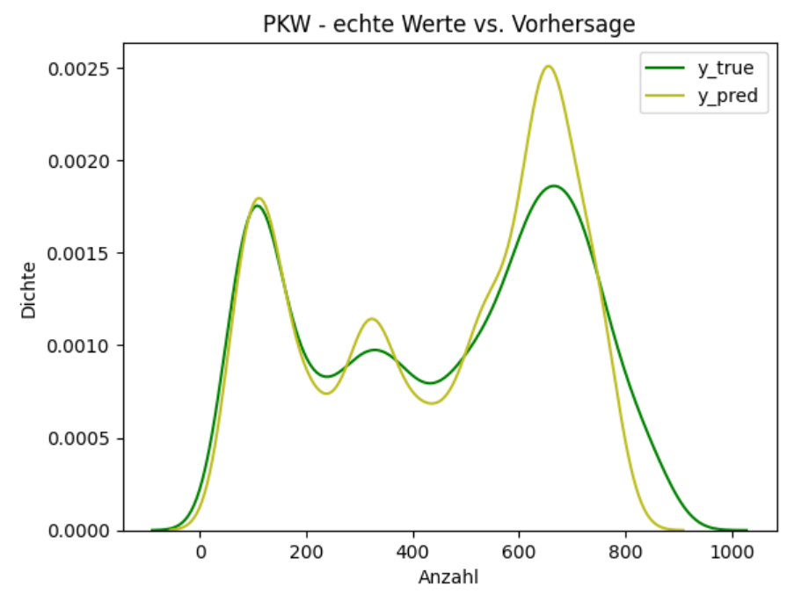
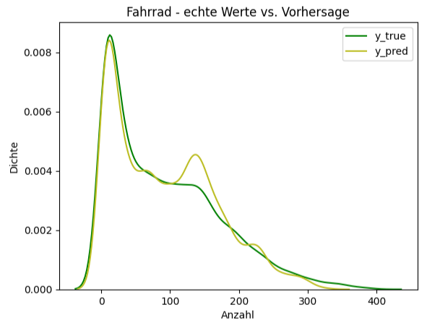
Erflogreichster Algorithmus - SVR
PKW
Verwendete Features: Zeit
[kernel, C, epsilon] = [rbf, 20, 1]
σ = 70,1 R² - Score = 0,92
Fahrrad
Verwendete Features: Zeit
[kernel, C, epsilon] = [rbf, 20, 1]
σ = 30,9 R² - Score = 0,85

Slide 10
Abschluss
Weiterführende Fragen
Untersuche ÖPNV, Fußgänger
Vergleiche einzelne Bezirke, benutze auch demografische Daten
Untersuche PKW- Daten vor und nach 2020
Detailierte Untersuchung des erfolgreichsten Algorithmus
Quellen
PKW: https://daten.berlin.de/datensaetze/verkehrsdetektion-berlin
Fahrrad: https://daten.berlin.de/datensaetze/radzahldaten-in-berlin
Wetter: https://open-meteo.com/en/docs/historical-weather-api

